Slide 1
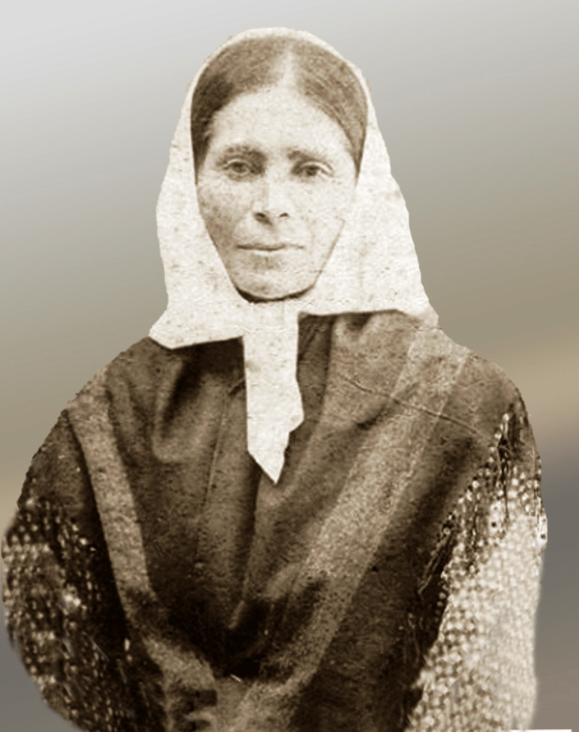
Karmni grima
100 sena minn mewtha
1922
25 ta’ Mejju
2022

Slide 2
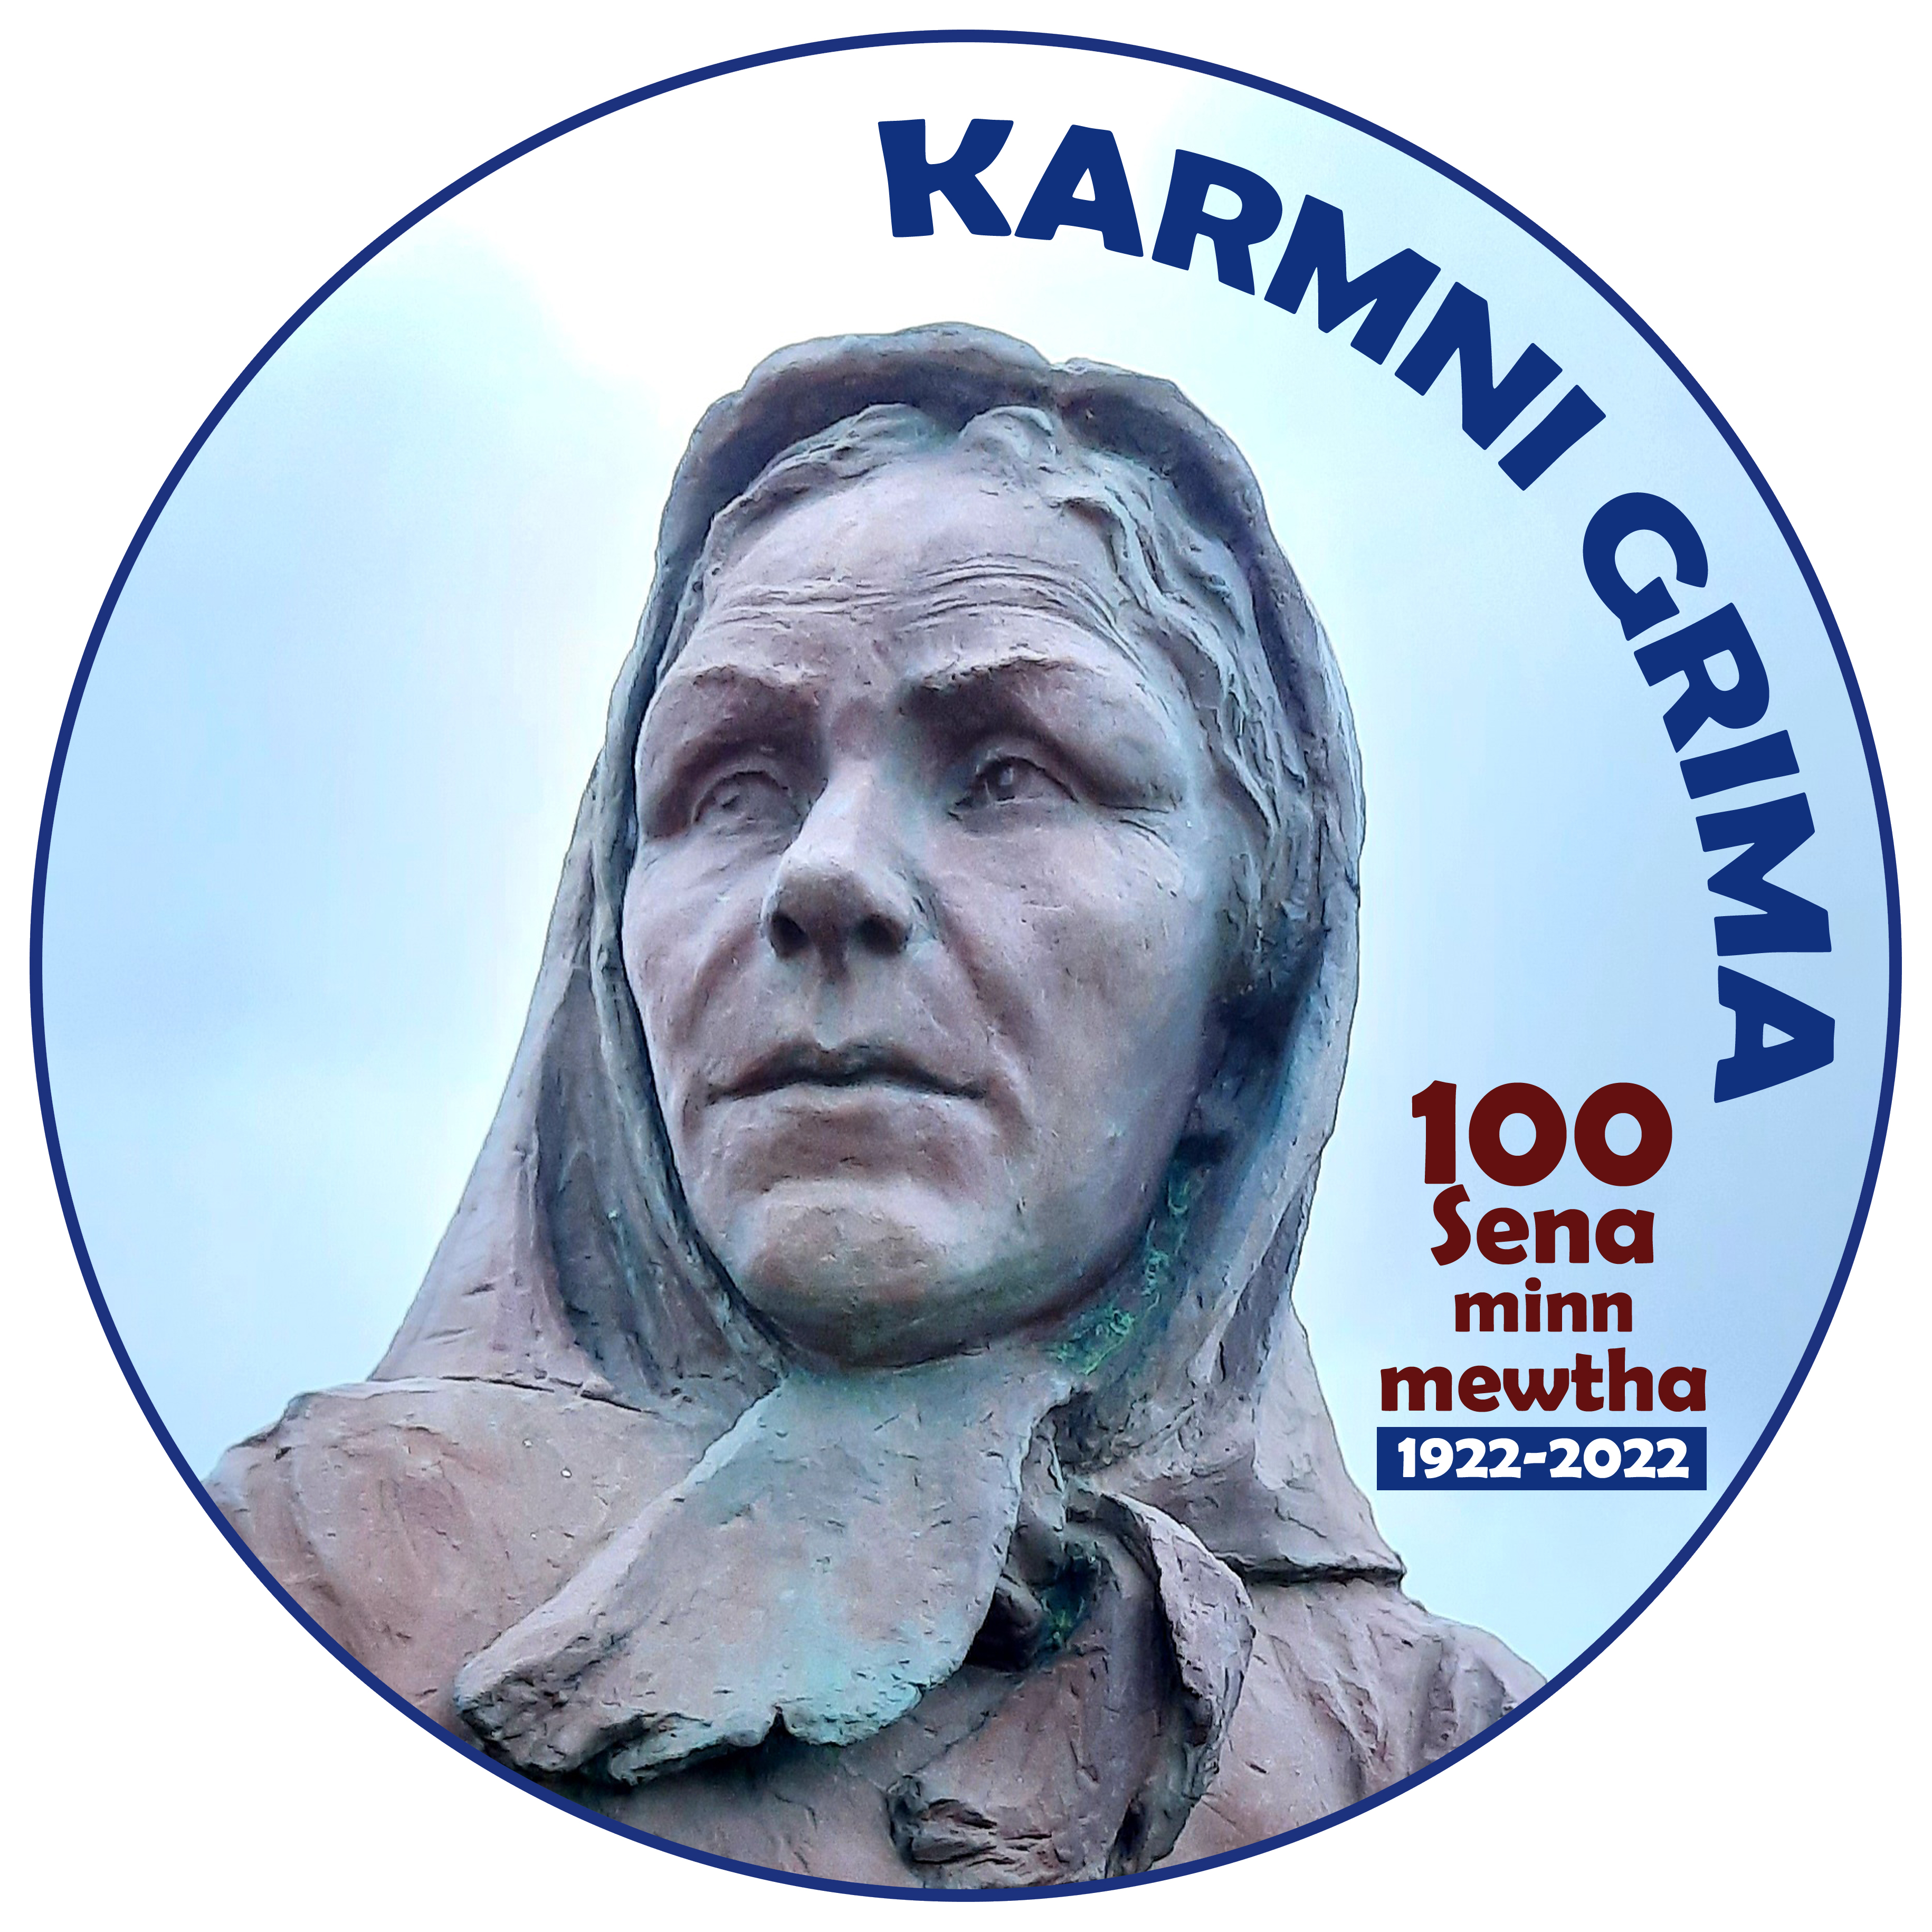
Il-Bidu
Karmni Grima kienet iż-żgħira fost ħamest itfal ta’ Tumas Grima u martu Antonja Apap, mir-raħal tal-Għarb. Kienet magħrufa bil-laqam Ta’ Masu/Majsi ta’ Pori.
Twieldet fit-2 ta’ Frar 1838, jum il-festa tal-Preżentazzjoni tal-Mulej fit-tempju u ġiet mgħammda fl-istess jum.

Slide 3
Ħajjitha
Ħajjitha kienet tikkonsisti f’xogħol bieżel minn filgħodu sa filgħaxija. Ta’ kuljum kienet tmur taħdem fir-raba tal-familja ħdejn l-għolja Ta’ Ġurdan. Dan kien ifisser siegħa mixi biex tmur u tiġi.
Kienet ħajja ta’ faqar, il-bogħod mit-tlellix tad-dinja, imma fl-istess ħin ħajja ferħana u qaddisa.

Slide 4
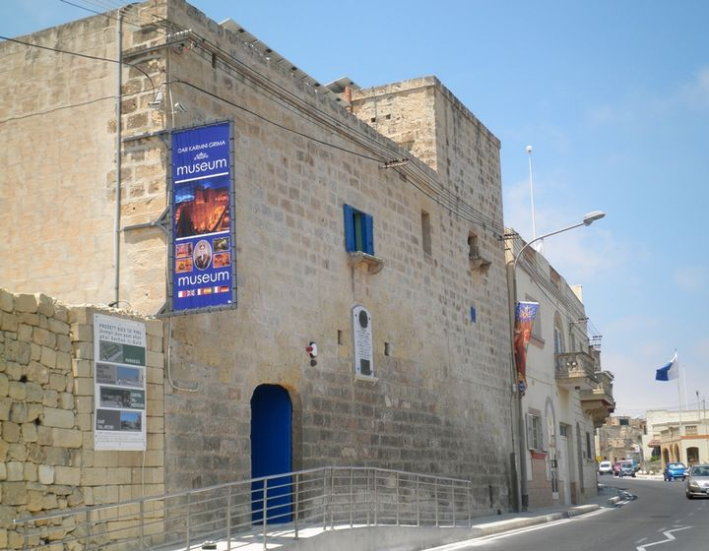
Fejn għexet
Kienet tgħix fit-tarf tar-raħal, f’dar li tinsab fuq il-xellug tat-triq li mir-Rabat tieħu għall-Għarb. Kienet dar tipika ta’ dak iż-żmien, b’ħafna wisa’ għall-bhejjem u għall-prodotti agrikoli. F’din id-dar Karmni kienet tgħaddi ħafna ħin fit-talb.

Slide 5
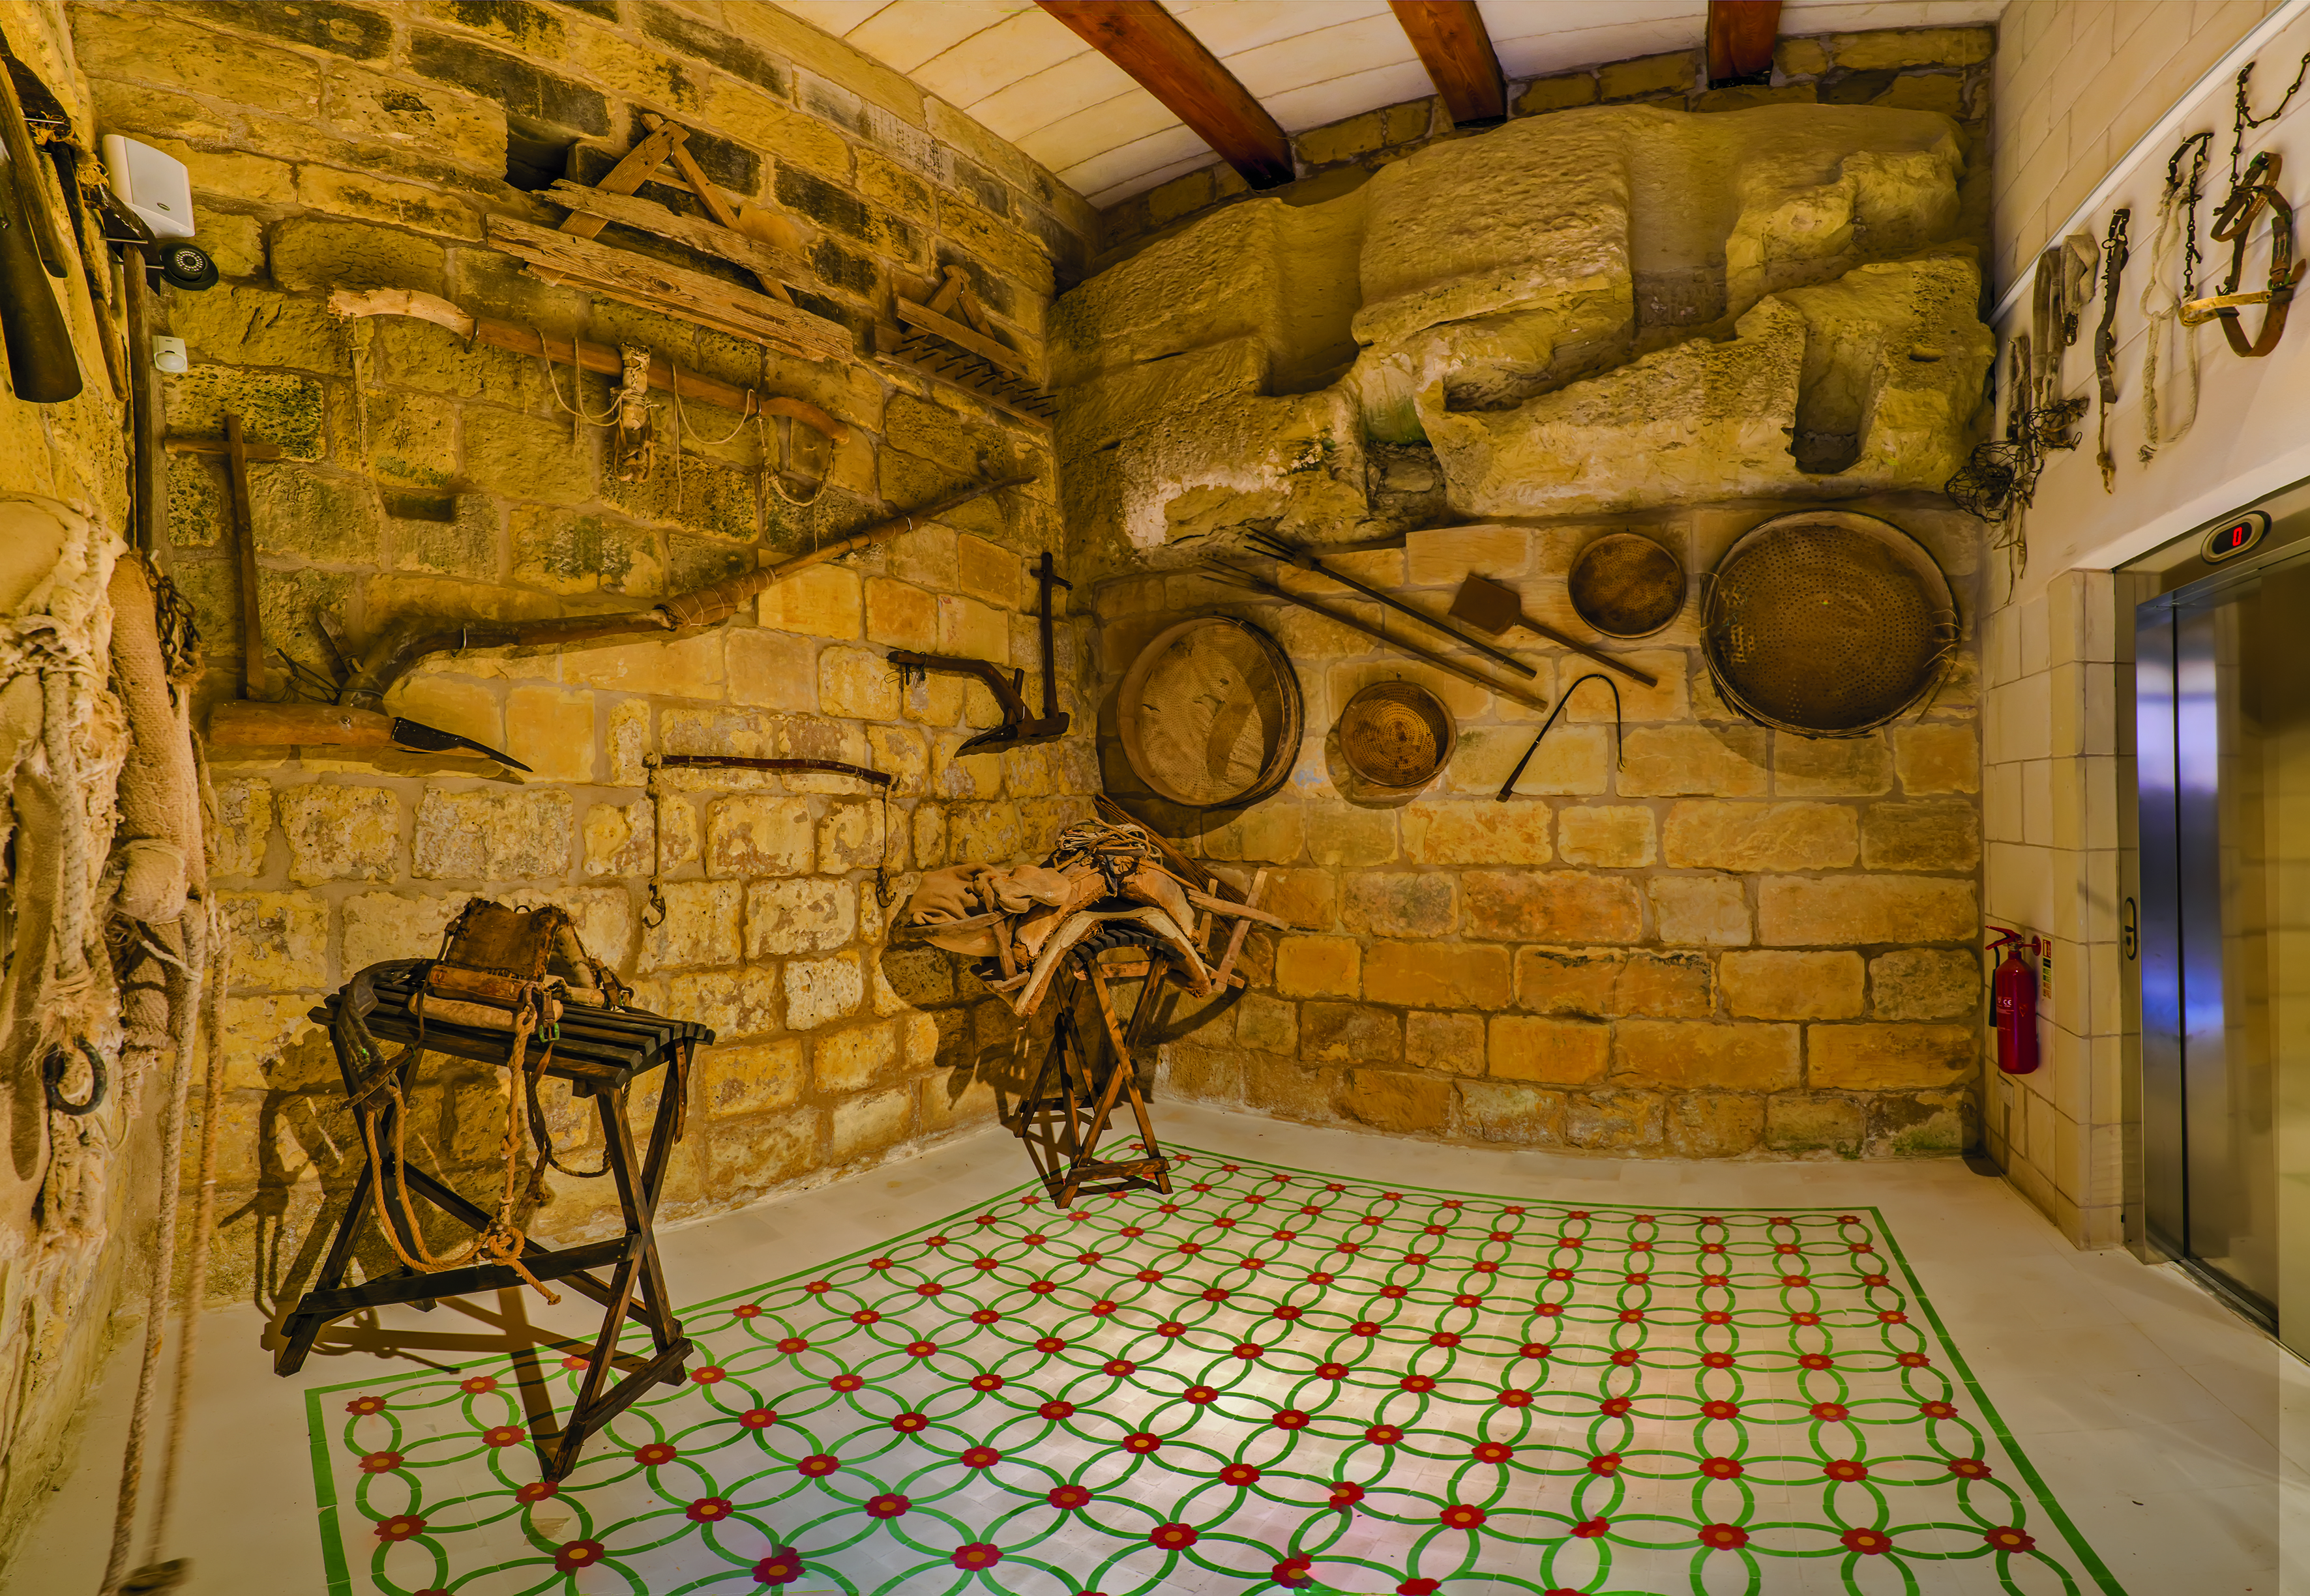
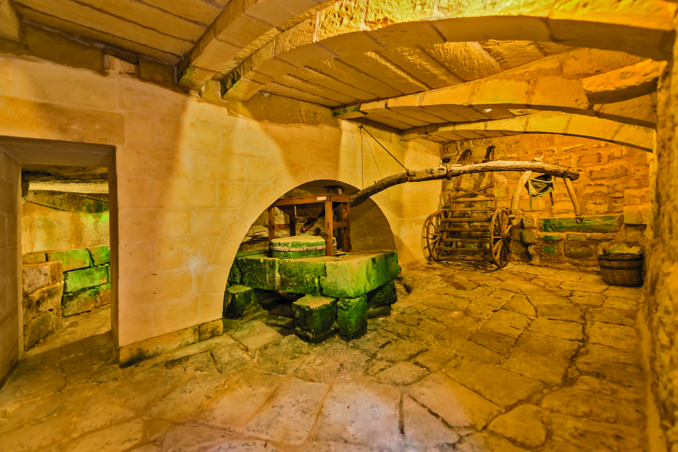
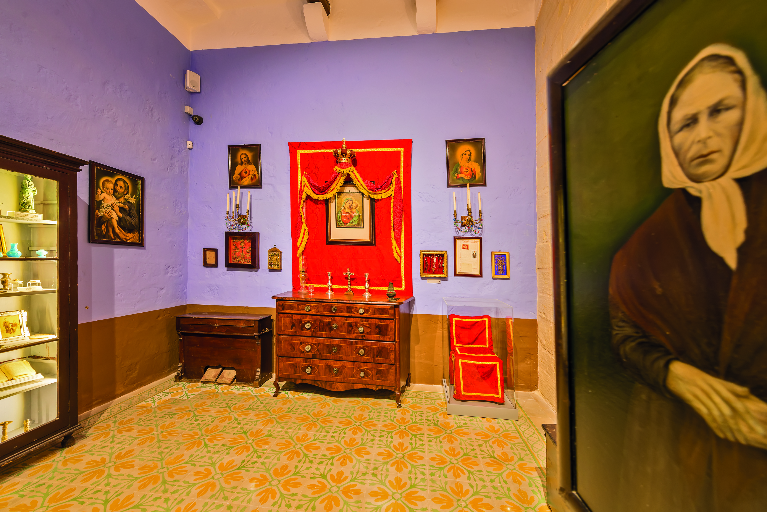
Id-dar tagħha minn ġewwa. Illum il-ġurnata din isservi bħala mużew.

Slide 6
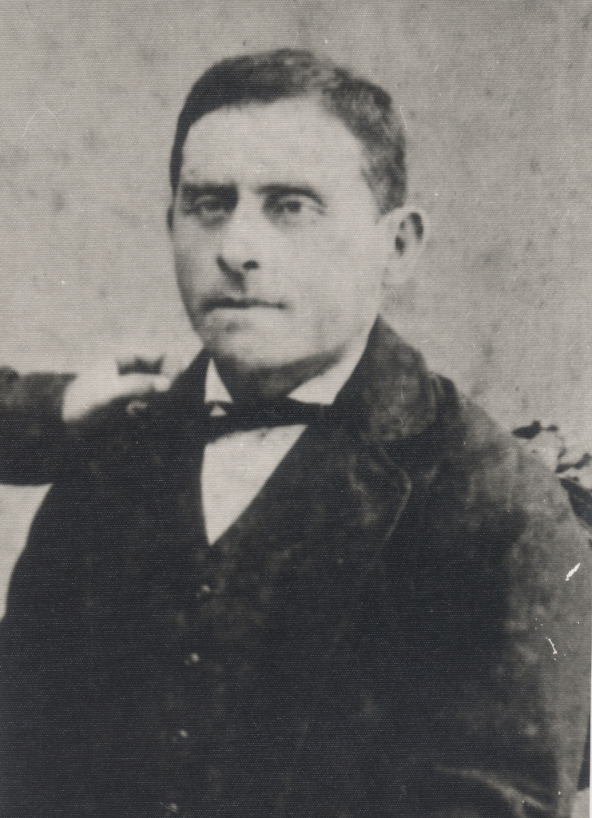
Imħabba lejn il-Madonna
Kellha mħabba speċjali lejn il-Madonna. Ma kull min kien imur iżurha fid-dar tagħha, kienet titkellem dwar dan b’tant konvinzjoni li kienet tiġbed l-ammirazzjoni ta’ kulħadd. Flimkien mal-ħabib tagħha Franġisk Portelli, fil-festi liturġiċi l-kbar tal-Madonna kienu jorganizzaw laqgħa ta’ talb fid-djar tagħhom li għaliha kienu jistiednu nies oħra.
Franġisk Portelli

Slide 7
Spiritwalità
Karmni tibqa’ magħrufa bħala mara umli u ta’ ftit kliem.
Kienet tħobb titlob għall-midinbin u tgħinhom biex jirritornaw lejn Alla.
Kellha mħabba speċjali lejn il-qassisin għax kienet tara fihom il-ministri ta’ Alla u r-rappreżentanti ta’ Kristu.
Darba lid-direttur spiritwali tagħha Dun Anton Vella, għax kien jinsisti m’Alla fit-talb biex ifiq mill-mard tiegħu, qaltlu: «Jidhirli li m’għandekx tinsisti, taf li jaħseb hu u dan għandu jkun biżżejjed għalik – intelaq f’idejh».

Slide 8
Minn fommha
“Ġesù… jikkuntenta ruħu bi ftit – ukoll b’daqsxejn rieda tajba! U mbgħad dak il ftit li nagħmlu… jirrendieh perfett u milqugħ f’għajnejn il-Missier tiegħu tas-sema”.
“Kemm huma kbar il-konsolazzjonijiet li jiġu minn Alla. Min jista’ jogħdos dan il-baħar mingħajr qiegħ... liema kuntentizza, liema ferħ, liema faraġ jista’ jitkejjel ma konsolazzjoni spiritwali, ukoll jekk ta’ ftit ħin. Oh l-kobor tal-ħlewwiet li jiġu minn Alla!”.
“Irridu nfittxu biss is-saltna tiegħu u l-bqija jiġi waħdu”.

Slide 9
Dehriet u profeziji?
Apparti s-sejħa f’Ta’ Pinu, jingħad li f’ħajjitha assistiet għal bosta dehriet ta’ Ġesù, tal-Verġni Marija u ta’ qaddisin oħra, il-biċċa l-kbira fid-dar tagħha u fil-preżenza tad-direttur spiritwali Dun Anton.
Jingħad ukoll li kellha l-kapaċità li tħabbar il-futur. Meta wrewlha l-pjanta tal-knisja l-ġdida Ta’ Pinu, kienet qalet li fiħ kienu ser jidħlu nies kbar, li x-xbieha tal-Madonna ta’ Pinu kienet ser tiġi nkurunata minn kardinal u li l-folol fis-santwarju kellhom jiżdiedu maż-żmien, affarijiet li kollha ġraw.

Slide 10
It-Tmiem
Karmni għexet l-aħħar jiem ta’ ħajjitha marida fis-sodda minħabba x-xjuħija. Fl-24 ta’ Mejju 1922 daħlet fl-agunija. Dakinhar kienu għaddejjin minn quddiem id-dar tagħha xi seminaristi. Ġara li ltaqgħu ma Dun Anton, li kien għalliem tagħhom fis-seminarju, u qalihom hekk: «Idħlu ħalli taraw qaddisa qegħda tmut». Daħlu b’diffikulta minħabba l-folla li marret tagħti l-aħħar tislima lil Karmni. Wara li rċeviet is-sagramenti mqaddsa, Karmni mietet fis-1.45am tal-25 ta’ Mejju 1922, solennità ta’ Tlugħ il-Mulej fis-sema, fl-età ta’ 84 sena.

Slide 11
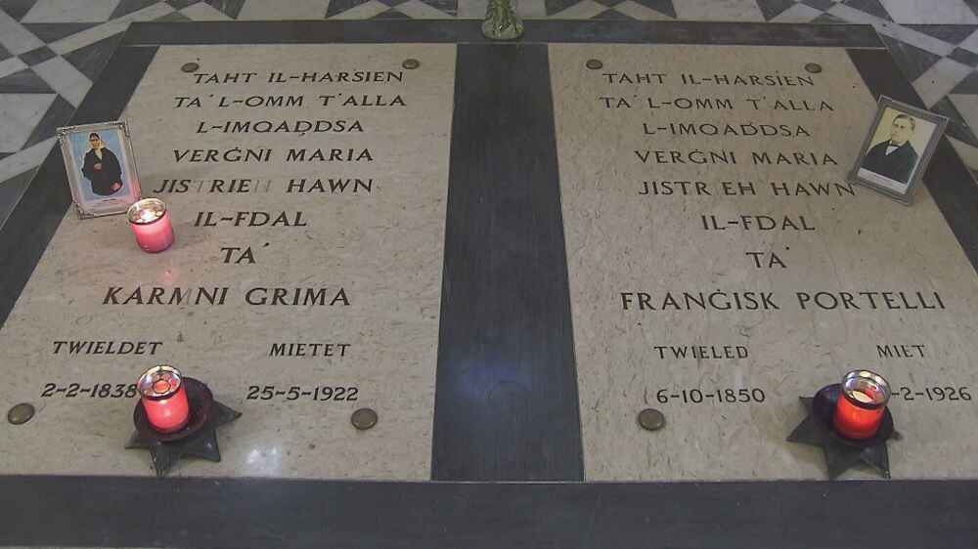
Funeral u difna
Il-funeral tagħha ġie ċċelebrat b’solennità kbira fil-knisja parrokjali tal-Għarb. Ħa sehem kważi r-raħal kollu, flimkien ma ħafna nies oħra li ġew minn barra r-raħal. Wara l-quddiesa l-fdal ta’ Karmni ġie midfun fil-knisja, taħt l-art, kif kienet id-drawwa dak iż-żmien. Għaxar snin wara, fit-23 ta’ Novembru 1932, il-fdalijiet ta’ Karmni ġew meħuda lejn is-santwarju Ta’ Pinu u midfuna fil-kappella tal-Immakulata Kunċizzjoni.

Slide 12
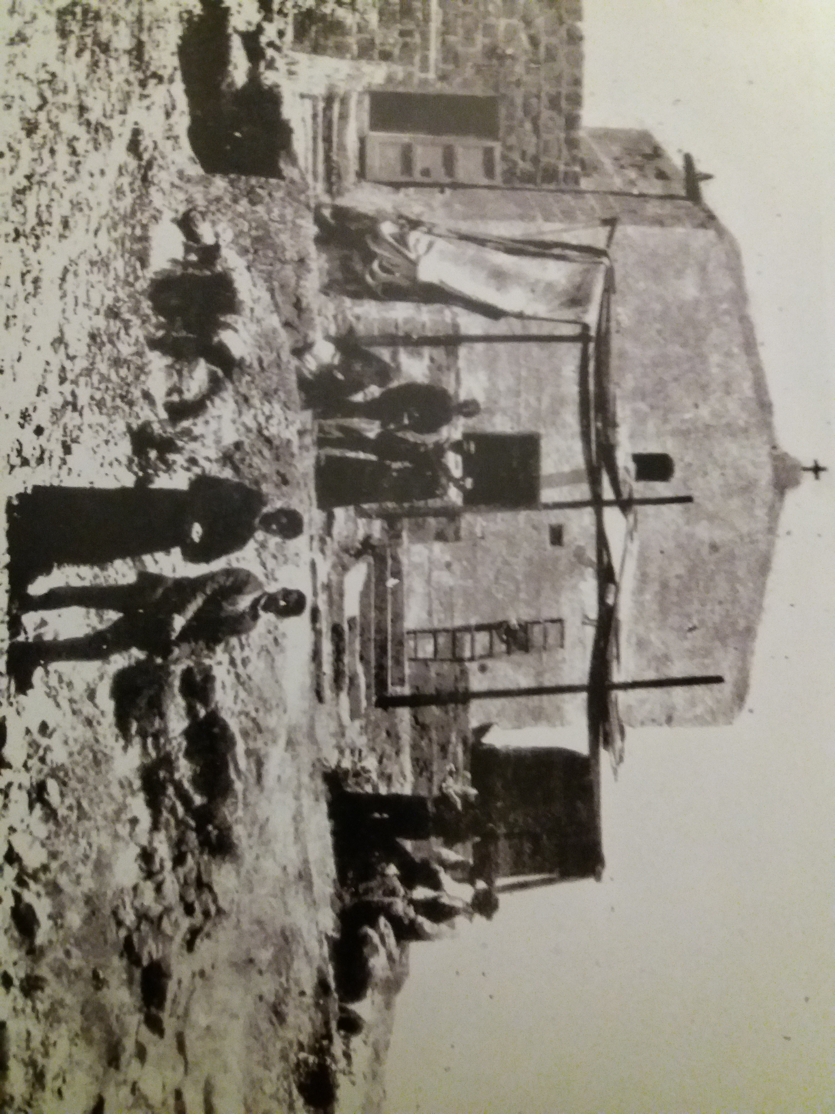
Is-sejħa f’ta’pinu
Meta Karmni Grima rċeviet is-sejħa mill-Madonna ġewwa Ta’ Pinu, il-kappella kienet abbandunata. Karmni, li dakinhar kellha 45 sena, kienet sejra lura d-dar mill-għelieqi tagħha fl-inħawi Ta’ Ġurdan. Is-soltu kient tgħaddi sal-kappella biex titlob quddiem ix-xbieha tal-Madonna ta’ Pinu. Dakinhar ġara li ddawret u flok marret il-kappella qalet it-talb tagħha matul it-triq.
Il-kappella oriġinali Ta’ Pinu qabel il-bini tas-santwarju l-ġdid.

Slide 13
Is-Sejħa f’Ta’Pinu
Jingħad li kien ħabta tal-10am, meta waslet quddiem it-trejqa li tieħu għall-kappella, fejn jingħad li għal darbtejn jew tlieta semgħet leħen jgħidilha: «Ejja, ejja». Karmni nkwetat xi ftit billi f’dawk l-inħawi ma kien hemm ħadd dak il-ħin. Wara ftit tal-ħin ma tafx x’ser taqbad tagħmel, ħasbet li tkompli miexja lejn id-dar.
Imma għal darb’oħra jingħad li semgħet l-istess leħen jgħidilha: «Ejja, għaliex qabel sena ma tkunx tista’ tiġi». Dak il-ħin bdiet miexja lejn il-kappella, bil-mod il-mod u b’qalbha ttaqtaq, għax ħasbet li ser issib lil Madonna preżenti realment, u mhux sempliċiment ix-xbieha tagħha mpittra.

Slide 14
Is-Sejħa f’Ta’Pinu
Imma meta waslet quddiem il-bieb tal-kappella, u mill-grada rat li ma kien hemm ħadd u li l-kwadru kien kollox bħas-soltu, għamlet il-qalb, daħlet u bdiet titlob. Dak il-ħin ħasset ferħ mhux tas-soltu. Hekk kif temmet it-talb, ma kenitx taf x’ser tgħid iżjed. Kienet tant żgura mill-preżenza tal-Madonna, li stenniet aktar tagħrif mingħandha.
Proprju f’dan il-waqt, jingħad li reġgħet semgħet l-istess leħen ġej mill-kwadru li qalilha: «Għid tliet Ave b’tifkira tat-tlitt ijiem li ġismi dam fil-qabar qabel l-assunzjoni tiegħi». Hija għamlet dan b’qima kbira u baqgħet hemm sakemm ma semgħetx iżjed dak il-leħen, imbgħad ħarġet mill-kappella u kompliet il-mixja lejn darha. Wara din il-ġrajja, għal sena sħiħa ma marritx lejn il-kappella, jista’ jkun forsi minħabba marda li ħakmitha.

Slide 15
L-atteġġjament ta’ Karmni Grima
Meta tisma l-leħen isejjħilha, Karmni tħossha mħawwda u xi ftit imbeżżgħa. Dan il-biża’ bħal donnu jbatti x’ħin rat li fil-kappella kien kollox normali. Hawn tħoss f’qalbha paċi mhux tas-soltu. Fl-istess ħin tħossha mħawwda, ma tafx x’taqbad titlob. Imma t-talb li jirnexxilha tgħid, tgħidu bil-ħeġġa u b’devozzjoni
Il-biża’ li Karmni tħoss huwa għarfien li tinsab f’sitwazzjoni mhux tas-soltu u li mhix preparata għaliha. Huwa dak il-biża’ frott il-fidi, simili ħafna għal dak li ħasset il-Verġni Marija dakinhar tat-Tħabbira tal-Anġlu.

Slide 16
Esperjenza oħra...
Apparti s-sejħa tal-Madonna, fit-tieni stħarriġ li sarilha, Karmni tirrakkonta li fil-5 ta’ Lulju 1888, għall-ħabta tal-4am, waqt li kienet sejra Ta’ Pinu, hija rat dawl u semgħet leħen jgħid: “Kunvent, kunvent”. Xi żmien wara hija kellha dehra ta’ kunvent u ta’ xi patrijiet qrib il-kappella. Dan id-diskors hija reġgħet qalitu lid-direttur spiritwali tagħha. Meta dan kien qed jilmenta magħha li l-bini tas-santwarju l-ġdid għaddej b’ritmu kajman, hija qaltlu li kollox isir, anke kunvent, u tgħid li l-Madonna stess trid il-kunvent. Meta bdiet taħseb jekk dan il-kunvent kellux ikun tal-Karmelitani, hija semgħet leħen mill-ġdid jgħidilha, b’referenza għall-kwadru Ta’ Pinu: Ix-xbieha mhix tal-Karmnu imma tal-Assunta.

Slide 17
X’ġara wara
Dan kollu Karmni żammitu mistur, sakemm sentejn wara tarrfet kollox lil Franġisk Portelli, li ta’ sikwit kienet tirrikmandalu d-devozzjoni lejn il-Madonna ta’ Pinu. Għażlet li tiftaħ qalbha miegħu għax kienet taf li kien bniedem serju. Hu kien kuntent ħafna b’dak li qaltlu Karmni imma ma żied xejn.
Darb’oħra, meta Karmni saqsietu jekk qattx sema’ xi ħaġa mhux tas-soltu fil-kappella, wieġeb li iva: għal xi sitt darbiet jingħad li sema’ leħen il-Madonna li talbitu jżomm ħajja d-devozzjoni lejn il-pjaga qaddisa tal-ispalla ta’ Ġesù, magħmula mill-piż tas-salib waqt li kien qed iġorru lejn il-Kalvarju, u biex ixerred kemm jista’ din id-devozzjoni. Talbitu wkoll biex jingħadu għal tliet darbiet il-Missierna, is-Sliema u l-Glorja. Min jagħmel dan kellu jirċievi ħafna grazzji u kellu jkun meħlus mit-telfien ta’ dejjem.

Slide 18
X’ġara wara
Fil-bidu tal-1887, erba’ snin wara dawn il-ġrajja, u xi ġimgħat wara l-fejqan mirakoluż bl-interċessjoni tal-Madonna Ta’ Pinu, ta’ Ċensa Portelli, omm Franġisk Portelli, l-aħbar li l-Madonna kellmet żewġ persuni mill-Għarb bdiet tixtered. Il-kappella bdiet issir dejjem iżjed magħrufa u l-għadd tal-pellegrini beda jiżdied. L-imħabba lejn il-Madonna Ta’ Pinu bdiet tinfirex bħal ħuġġieġa nar mal-gżira kollha.

Slide 19
L-istħarriġ
Meta sema’ b’dawn il-ġrajjiet, l-arċipriet tal-Għarb Franġisk Saverju Debrincat tarraf kollox lill-isqof t’Għawdex mons. Pietru Pace, li kien tal-fehma li kellhom jistennew qabel tittieħed xi deċiżjoni: jekk din il-ġrajja kienet ġejja minn Alla, hu nnifsu kien se jsib modi biex jingħaraf is-sewwa fost in-nies.
Hekk kif id-devozzjoni lejn il-Madonna ta’ Pinu kompliet tikber ġmielha, l-arċipriet Debrincat ħass il-ħtieġa li jerġa jkellem lill-isqof biex jaraw kif ser jaġixxu quddiem din is-sitwazzjoni. Hawn l-isqof iddeċieda li jistħarreġ lil Karmni Grima u lil Franġisk Portelli biex jisma’ mingħandhom x’ġara eżatt fis-santwarju. L-isqof iddelega lill-arċipriet Debrincat biex imexxi dan l-istħarriġ.

Slide 20
L-istħarriġ
Fit-23 ta’ marzu 1887, l-arċipriet Debrincat sejjaħ lil Franġisk Portelli li tarraflu l-fejqan ta’ ommu Ċensa Portelli, kif ukoll dak li l-Madonna jingħad li qaltlu ġewwa l-kappella. Iltaqa’ wkoll mal-isqof biex ikellmu fuq din il-biċċa. Billi Franġisk kien bniedem mistħi ħafna, ftit tkellem matul l-istħarriġ u l-ftit li qal tant kemm ġagħlu l-isqof.
Fis 26 ta’ marzu 1887, l-arċipriet sejjaħ lil Karmni Grima biex tistqarr dak li allegatament għaddiet minnu ġewwa Ta’ Pinu. Dejjem fl-1887, Karmni ltaqgħet mal-isqof Pace biex tkellmu fuq din il-ħaġa, wara li ħadet ġurament li tgħid is-sewwa. Tliet snin wara, fit-8 ta’ Settembru 1890, l-arċipriet Debrincat reġa’ sejjaħ lil Karmni biex għal darb’oħra tirrakkonta kollox mill-ġdid. F’dan it-tieni stħarriġ, jingħad li l-esperjenza li kellha seħħet aktarx fix-xahar ta’ Ġunju tal-1883, erba’ snin qabel l-ewwel stħarriġ li sar lil Karmni.

Slide 21
X’kienet id-data eżatta tas-sejħa lil Karmni Grima?
Mill-istħarriġ li sar lil Karmni Grima nafu li s-sejħa li rċeviet mingħand il-Madonna f’Ta’Pinu seħħet f’Ġunju tal-1883. U l-ġurnata preċiża? Ir-rettur tas-santwarju mons. Alfons M. Hili kien tkellem ma Karmni dwar dan. Hi qaltlu li l-ġrajja seħħet fil-jum tal-Ġimgħa lejn l-aħħar tax-xahar. Meta kkonsulta mal-kalendarju ta’ dik is-sena, mons. Ħili ra li l-jum tal-Ġimgħa f’dak ix-xahar ħabat ħames darbiet: 1, 8, 15, 22 u 29. L-ewwel tlieta eskludihom billi qaltlu li fl-aħħar tax-xahar. Bejn 22 u 29, mons. Hili kkonkluda li kienet il-ġurnata tat-22 għax billi d-29 kienet is-solennità ta’ San Pietru u San Pawl u dakinhar kienet għadha festa kmandata, żgur li Karmni ma marritx l-għalqa dakinhar.

Slide 22
Dehra jew Sejħa?
Meta nitkellmu mill-esperjenza li Karmni Grima u Franġisk Portelli kellhom ġewwa Ta’ Pinu, ma nitkellmux minn ‘dehriet’ imma minn ‘sejħa’. Imkien ma huwa msemmi li l-Madonna dehret ġewwa Ta’ Pinu. Karmni u Franġisk sempliċiment semgħu lil Madonna tkellimhom. Il-kelma teknika li tintuża biex tfisser fenomenu bħal dan hija ‘Lokuzzjoni’.

Slide 23
Is-Santwarju Nazzjonali tal-Madonna Ta’ Pinu: memorja u ikona tal-ġrajjiet tal-1883 u xhieda tal-qima marjana tal-poplu Malti u Għawdxi.

Slide 24
Il-‘ġudizzju’ dwar il-ġrajjiet Ta’ Pinu
Għalkemm il-Knisja qatt ma ffurmat ġudizzju uffiċċjali dwar l-awtentiċità jew le tal-ġrajjiet Ta’ Pinu, liema proċess m’huwiex obbligatorju li jsir, però nistgħu nsemmu diversi fatturi li jindikaw li dak li ġara f’Ta’ Pinu huwa ġej minn Alla:
L-isqfijiet ta’ Għawdex matul iż-żmien, bil-kelma u bl-azzjoni tagħhom, dejjem approvaw u taw spinta lid-devozzjoni lejn il-Madonna Ta’ Pinu;
Il-messaġġiera ta’ dawn il-ġrajjiet, Karmni Grima u Franġisk Portelli, taw prova ta’ onestà u rettitudni. Quddiem l-awtorità tal-Knisja waqt l-istħarriġ, urew atteġġjament ta’ doċilità. Dak li għaddew minnu f’Ta’ Pinu ma ġabuħx b’idejhom huma, ma kellhom l-ebda interessi, u wara dawn il-ġrajjiet, baqgħu jgħixu l-ħajja umli ta’ qabel, mingħajr qatt ma saru l-protagonisti;
Il-fenomenu tal-lokuzzjonijiet li esperjenzaw f’Ta’ Pinu, fil-kontenut tagħhom ma fihomx żbalji duttrinali u seħħew b’sempliċità evanġelika li tirrispetta l-qdusija tad-divin, nieqsa minn elementi grotteski li jistgħu ikunu preżenti f’fenomeni simili;
Il-poplu Nisrani f’dawn il-gżejjer, dejjem ħass f’qalbu l-id ta’ Alla fil-ġrajjiet Ta’ Pinu, b’tali mod li huwa jinġibed biex iżur dan il-post qaddis;
Minn Ta’ Pinu ħareġ ħafna frott ta’ fejqan materjali u spiritwali: “Siġra tajba frott tajjeb tagħmel” (Mt 7,17).

Slide 25
It-tifsira tal-messaġġ tal-Madonna lil Karmni Grima
Waqt li l-messaġġ li l-Madonna wasslet lil Franġisk Portelli, jirrigwarda lil Ġesù u t-tbatija li bata għalina, il-messaġġ mogħti lil Karmni għandu x’jaqsam aktar mal-Madonna, speċifikament mat-tmiem tal-ħajja tagħha fuq din l-art u l-assunzjoni tagħha fis-sema. F’kontinwità mar-rakkonti apokrifi dwar it-Transitu ta’ Marija, il-messaġġ jurina li l-Madonna, bħal bnedmin kollha, għamlet l-esperjenza tal-mewt u 3 ijiem mill-mewt tagħha, hija ġiet meħuda s-sema bir-ruħ u bil-ġisem. Waqt li l-mewt u d-difna jirrendu lil Marija aktar qrib tagħna l-bnedmin, l-assunzjoni tagħha u d-dettall tat-3 ijiem joħorġu għad-dawl ix-xebħ ma Binha Ġesù, li wkoll dam 3 ijiem fil-qabar qabel il-qawmien tiegħu mill-imwiet.
Finalment dan il-messaġġ għandu jnissel fina l-Insara spirtu ta’ tama. Minkejja li l-ħsieb tal-mewt ibeżżgħana, il-fidi tagħna tgħinna nħarsu lil hinn lejn ir-realtà tal-ħajja ta’ dejjem. Bħal Marija igglorifikata fis-sema, hekk ukoll għad inkunu aħna. Sadattant, waqt li għadna hawn fuq din l-art, Marija Assunta hija sinjal jiddi ta’ tama żgura u ta’ faraġ għall-poplu ta' Alla fil-mixja tiegħu lejn is-sema (Lumen gentium, 68).

Slide 26
“Għid 3 Ave”
Fid-dawl tal-messaġġ tal-Madonna Ta’ Pinu, għandhom importanza t-3 Ave li l-Madonna talbet lil Karmni biex tgħidhom. F’din it-talba infatti, aħna nitolbu l-interċessjoni ta’ Ommna Marija fis-siegħa tal-mewt tagħna. Għax hija ommna u Assunta fil-glorja tas-sema, fil-punt tal-mewt tagħna hija tista’ tkun għalina “Omm il-Ħniena”.
Marija ta’ Nazaret hija ġustament il-mara tal-aħħar siegħa. Kienet preżenti għall-aħħar siegħa ta’ Binha Ġesù u hija preżenti wkoll fl-aħħar siegħa tagħna fuq din l-art. Hi stess li għexet l-aħħar siegħa fil-ħajja personali tagħha, tidħol għalina biex din l-aħħar siegħa tagħna ngħixuha bl-aktar qdusija possibbli. Hija tgħinna nħarsu lejn il-mewt u ngħixuh bħala l-mument tal-laqgħa tagħna mal-Mulej Ġesù.

Slide 27
“Ejja, ejja”
Qabel ma afdatilha l-messaġġ tagħha, lil Karmni Grima l-Madonna qaltilha: Ejja, ejja. Din il-kelma ripetuta għal darbtejn, qegħda fl-imperattiv, i.e. kmand, u tindika urġenza biex dak li jkun iwettaq xi ħaġa importanti. Hija wkoll stedina biex dak li jkun imur ‘ħdejn’ il-persuna li qegħda ssejjaħ u joqgħod ‘flimkien’ magħha. Evidentement il-persuna li qegħda ssejjaħ tixtieq l-attenzjoni tal-persuna l-oħra biex tgħidilha jew turiha xi ħaġa sinifikattiva.
Fil-vanġelu Ġesù spiss jagħmel din l-istedina lill-appostli u d-dixxipli tiegħu (cf. Mt 4,19; Mk 6,31; Ġw 1,39) kif ukoll lill-midinbin (cf. Lq 5,27; 18,22 eċċ). L-istess stedina Ġesù jagħmilha lilna lkoll (cf. Mt 11,28).
Ommna Marija tagħmlilna din l-istess stedina biex nidħlu f’relazzjoni intima ma Binha Ġesù fil-preżenza mistika tagħha. Ejjew nilqgħu l-istedina tagħha u nilqgħu lilha fil-qalb tagħna. Ejjew immorru għandha biex nirċievu t-twissijiet li tixtieq tagħmlilna, għax inkwantu Omm u l-ewwel dixxiplu tal-Mulej, permezz tal-eżempju effikaċi tagħha, tgħinna nimxu wara Binha Ġesù sal-aħħar.

